Slide 1

18 février 2019

Slide 2



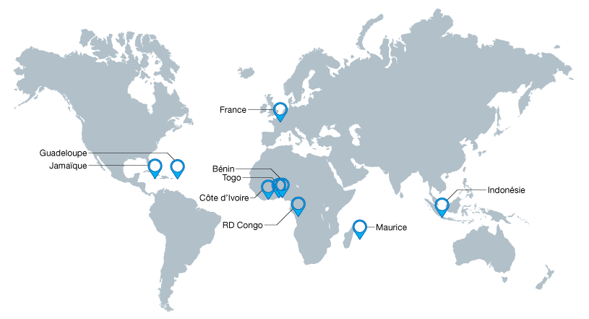
Qui sommes-nous ?
PPP créé au Havre en 1983
Leader mondial du PCS
110 employés

Slide 3
































Nos clients

Slide 4
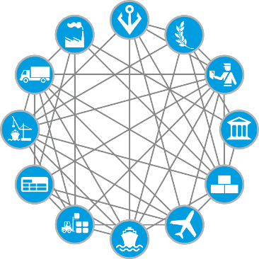

Que faisons nous ?
Le Port Community System est un guichet unique électronique neutre qui optimise, automatise et sécurise tous les process liés au commerce international
Cette plateforme ouverte permet l’échange intelligent d’informations entre les acteurs privés et public qui composent une communauté portuaire ou aéroportuaire

Slide 5
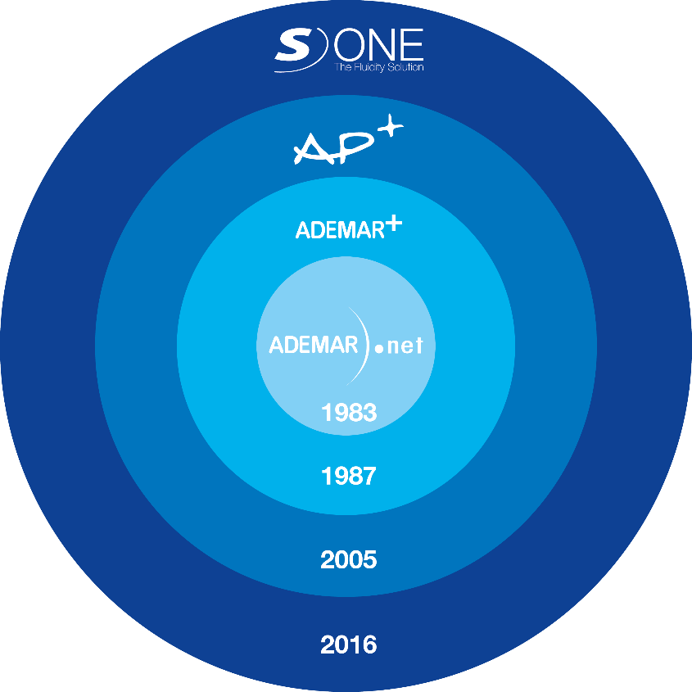
S)ONE
Notre 4ème génération de PCS
Basée sur 30 ans d’expérience clients
Déployée sur les toutes dernières technologies Microsoft

Slide 6
Une nouvelle génération ?
Adapté aux nouvelles technologies
Adapté aux usages : ouvert et sur internet (accès sur tablette, smartphone..)
Modulable, configurable : votre propre interface d’administration de compte
De nouvelles fonctions : business intelligence, KPI, arborescence par dossier…
Transition en douceur et accompagnée entre AP+ et S)ONE (par étape, EDI, formation,..)

Slide 7

Expertise & innovation
Partner gold Microsoft depuis 2011
  Cloud Azure
Membre fondateur de TRAFIS Lab - dédié à la facilitation du commerce
  Smart Port
  Intelligence artificielle
  IoT
  Cybersécurité
Un pôle innovation dédié
  Analyse prédictive
  Big data
  Next gen PCS

Slide 8
Nos chiffres clés
53 places équipées
(21 en France)
25 000 utilisateurs quotidiens (4500 en France)
2/3 du commerce extérieur de la France traité
Nos clients portuaires : 328.7 MT de marchandises dont 12.15 M EVP et 0.5 M véhicules

Slide 9






Nos Solutions
Notes:
Trouver image sur le principe des modes de transport en lien avec le bénéfice

Slide 10

Fonctionnalités principales
Annonces et Déclarations :
Manifeste, booking, B/L, voyage, empotage / dépotage, vide,..
Mouvements : Entrée, sortie, chargement, déchargement,..
Autorisations : Autorité portuaire, Agences gouvernementales, Douanes, acteurs privés
E-permits : Licence d’importation, d’exportation, spécifiques,…
Tracking-tracing: temps réel, notifications paramétrables, historique des statuts
Business Intelligence : Statistiques, KPI, tableaux de bord

Slide 11










S)ONE prend en charge
.. tout type de marchandise :
Conteneur, Vrac solide et liquide, Conventionnel, Roulier (Ro-Ro), Ferry
.. quel que soit le mode de transport : Maritime, Aérien, Terrestre, Fluvial, Ferroviaire
.. pour l’ensemble des flux :
Import, Export, Transit, Transbordement

Slide 12
Lieux concernés
Terminaux portuaires, aéroportuaires, ferroviaires
Entrepôts sous douane
Entrepôts importateurs et exportateurs
Centres d’empotage / dépotage
Dépôts de conteneurs vides
Postes frontière terrestres
Le périmètre géographique de S)ONE est l’ensemble des lieux pour lesquels
les mouvements de marchandise
sont enregistrés

Slide 13
Acteurs concernés
Importateurs, exportateurs
Compagnies de transport (maritimes, aériennes, fluviales, routières, ferroviaires)
Organisateurs de transport, Commissionnaires en douane
Groupeurs / dégroupeurs
Opérateurs de terminaux (Maritimes, aériens, ferroviaires, postes frontières)
Gestionnaires d’entrepôts
Autorités (aéro-)portuaire
Administration des douanes
Administrations de contrôle
(Phyto, véto, police, gendarmerie, …)
Banques

Slide 14
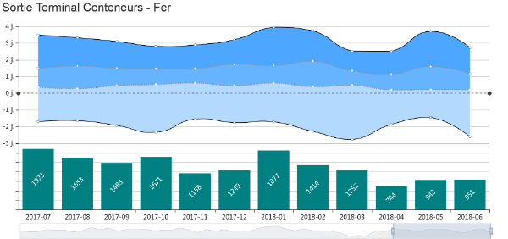
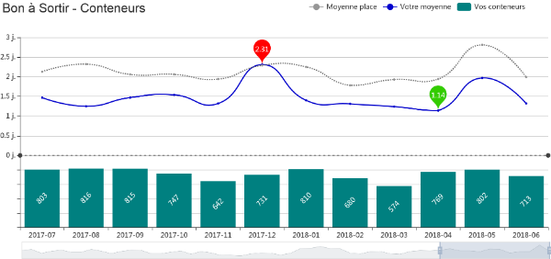

Des outils Business Intelligence
intégrés dans S)ONE afin d’utiliser intelligemment les données :
Production de tableaux de bord & KPIs personnalisables (se mesurer et comparer aux moyennes)
      Aide à la décision
      Amélioration continue
      Analyse prédictive
    Publication de statistiques et KPI du passage portuaire par HAROPA port du Havre

Slide 15
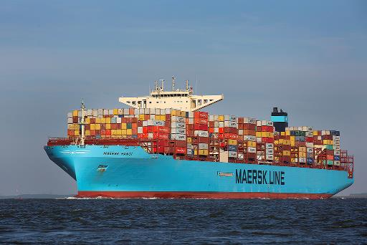
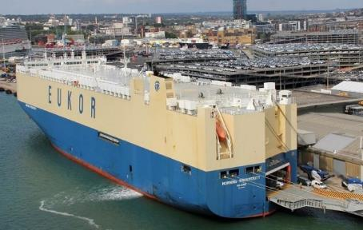
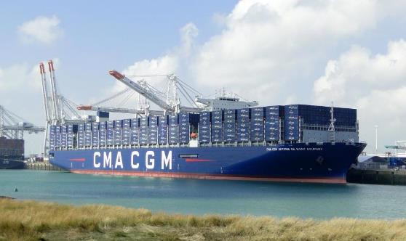
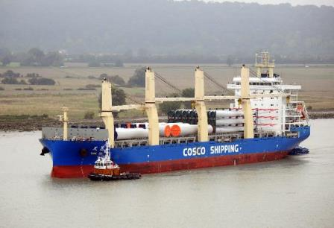
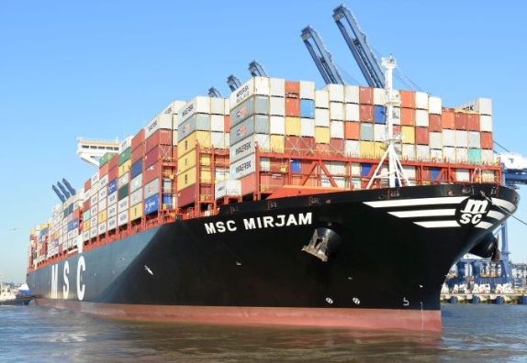
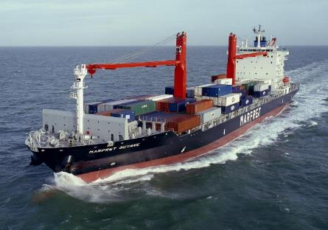
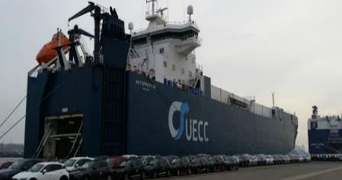
Gestion d’escale complète pilote :
Navires Porte-Conteneurs
  MAERSK HANOI
  MARFRET GUYANE
  CMA CGM ANTOINE SAINT EXUPERY
  COSCO TIAN EN (Rouen)
  MSC MIRJAM (29 octobre)
Navires Cars-Carriers
  AUTOPRESTIGE (13 novembre)
  MORNING PROPERITY (15 novembre)
Validation des Annonces & Constats
Vérification des messages EDI

Slide 16

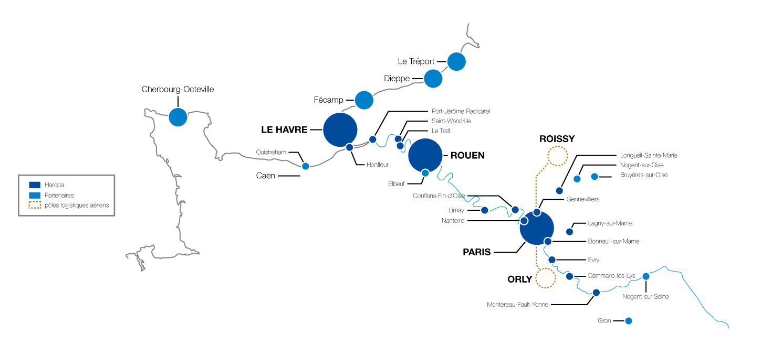
Le déploiement AXE SEINE 2019
16

Slide 17
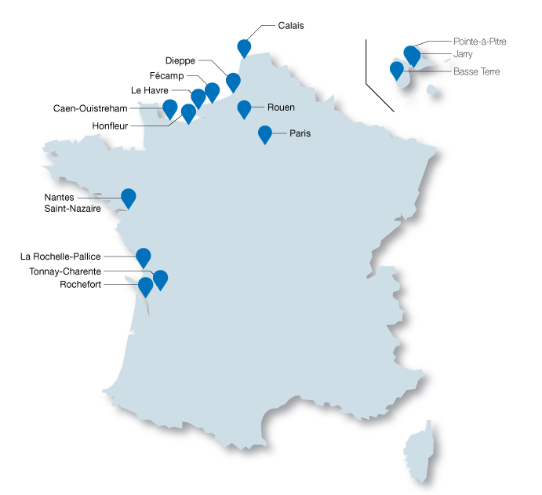
Déploiements 2019-2020
Travaux en cours avec les communautés portuaires et logistiques de :
Nantes-St-Nazaire
La Rochelle
Guadeloupe
Caen
Fécamp
Calais

Slide 18

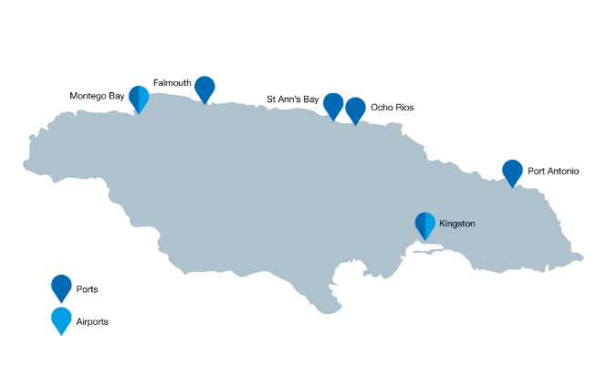


Sur le hub jamaïcain : Une réussite collective
2019 : Dernière étape du déploiement
455 personnes formées
100% du transbordement intégré
85% du tonnage total déjà couvert
100% des déclarations en douane intégrées d’ASYCUDA vers S)ONE
1,7 Million EVP
dont 85% transbordement

Slide 19
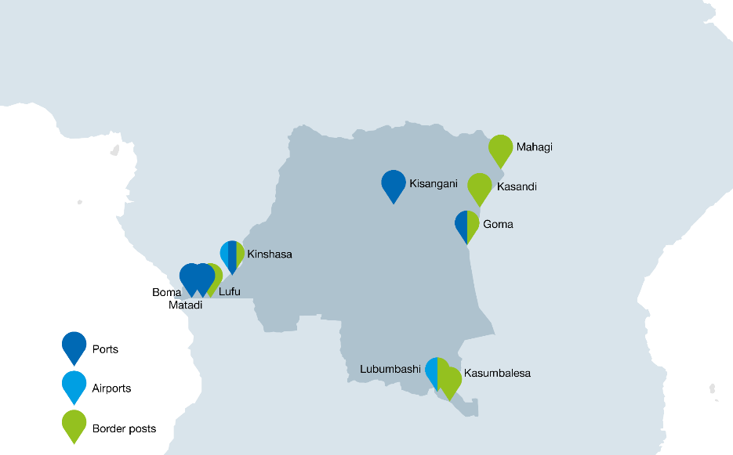

République Démocratique du Congo
multimodalité & postes frontières
500 camions traités chaque jour
aux postes frontières
RDC
2013
Import : 5.2 MT of cargo
Export : 2.4 MT of cargo
+ de 13 500 personnes formées sur place par nos équipes

Slide 20
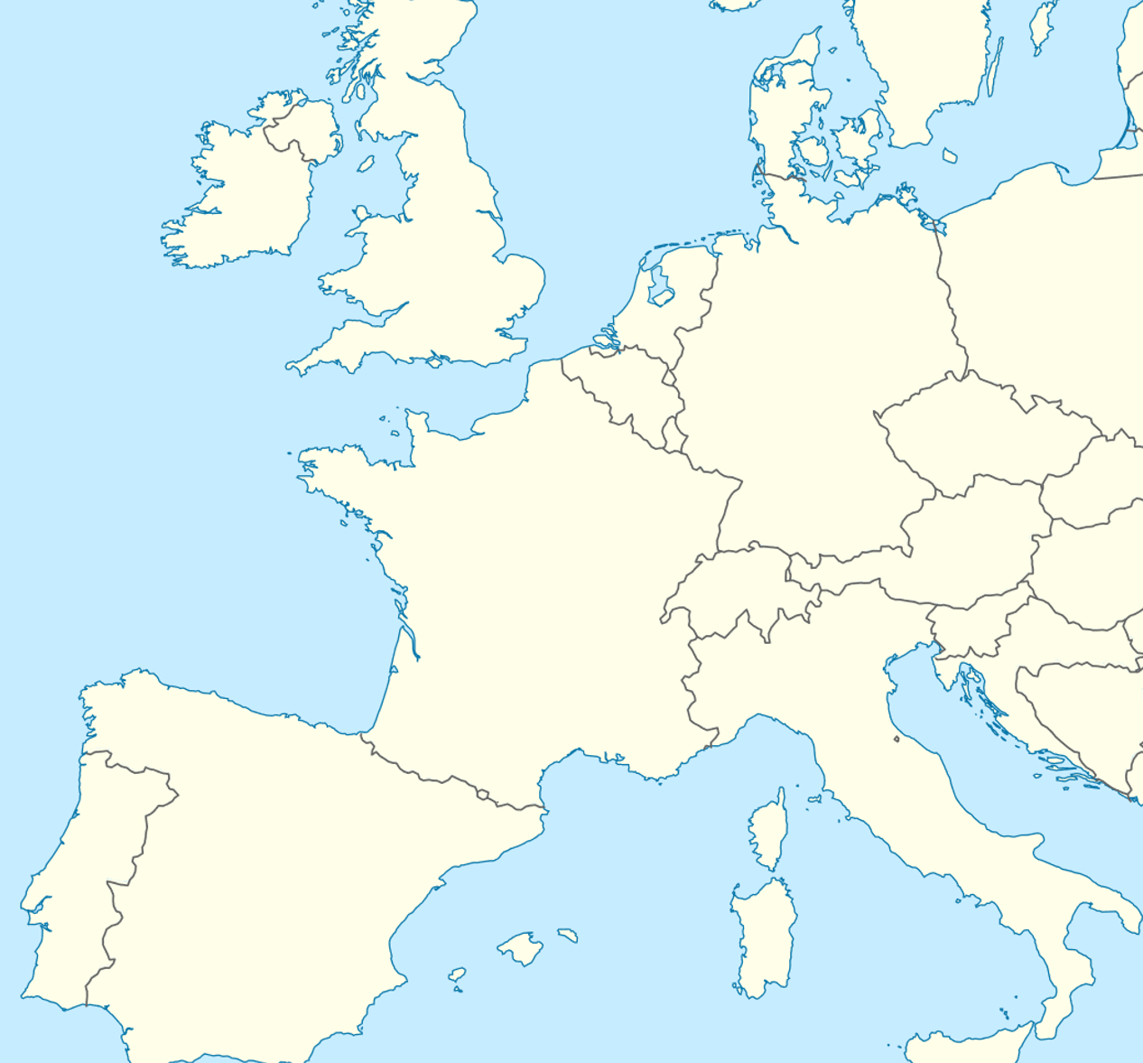















Cohabitation de PCS
Quelques exemples
en Europe
SOGET est
membre fondateur de

Slide 21
EasyBrexit par SOGET

Slide 22
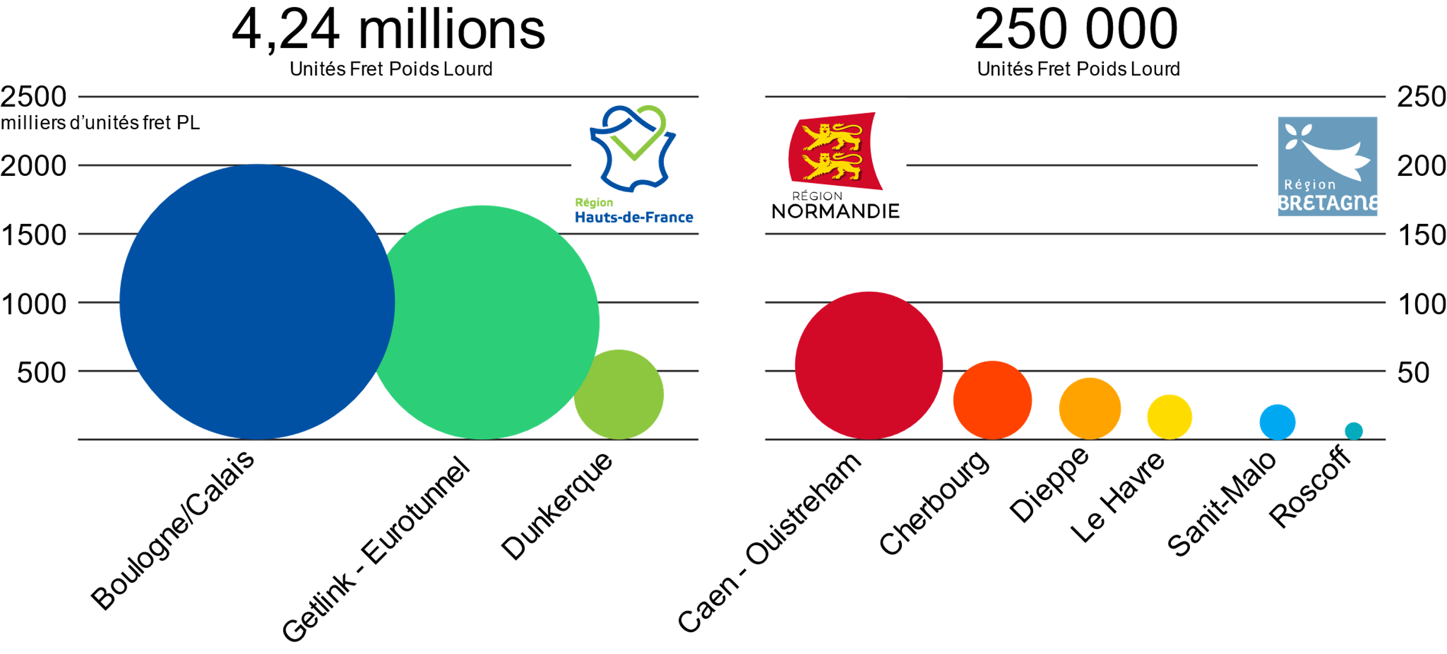
Près de 4,5 millions d’unité fret poids-lourds en 2017

Slide 23
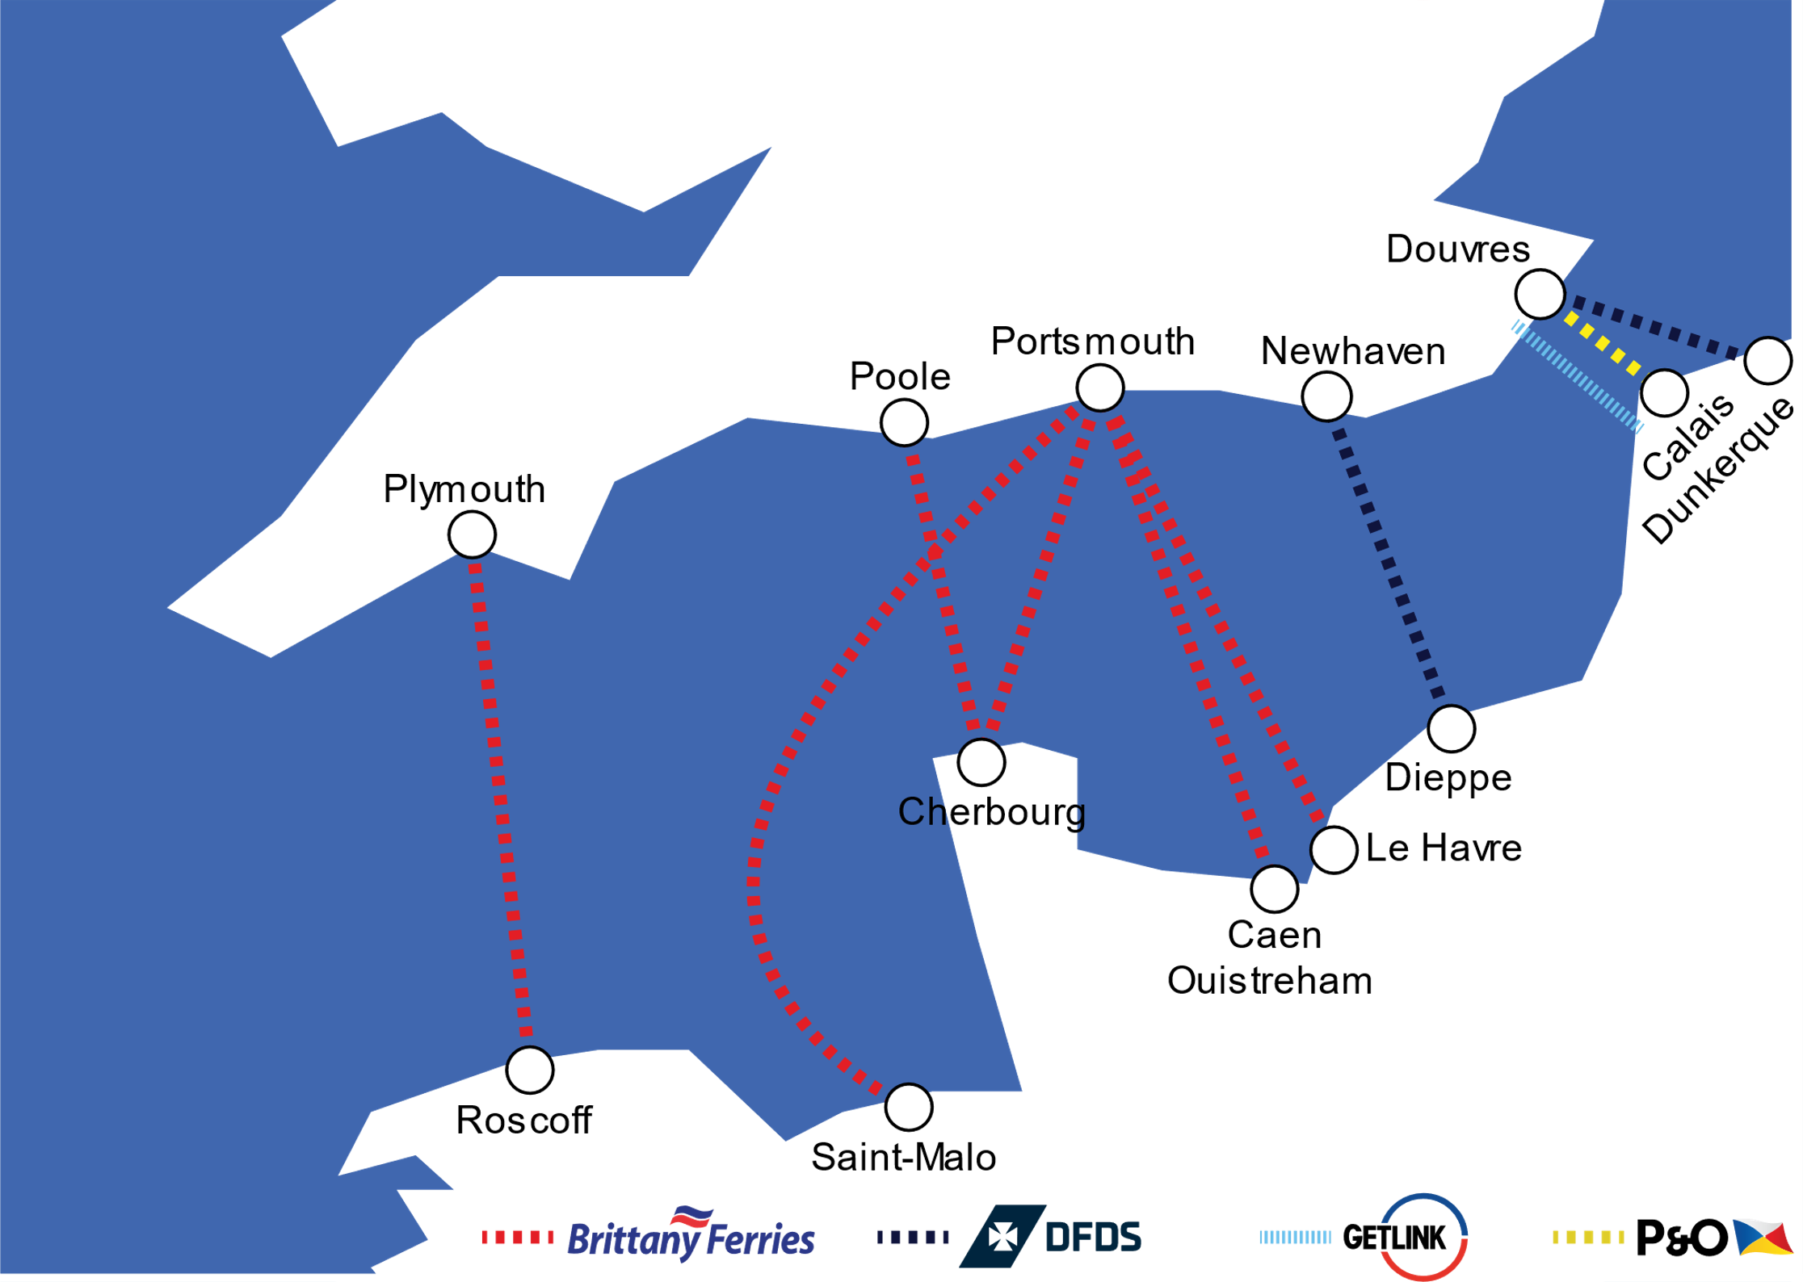
Services rouliers Transmanche

Slide 24

Solution digitale basé sur S)ONE pour faciliter le commerce Transmanche post-BREXIT
Rapidité de mise en œuvre :
Utilisation de systèmes existants
avec quelques adaptations éventuelles
Automatisation : Interopérabilité avec
les systèmes des opérateurs
Fluidité du passage des camions : Prévision et anticipation pour éviter les stops inutiles et limiter les investissements dans le BTP

Slide 25
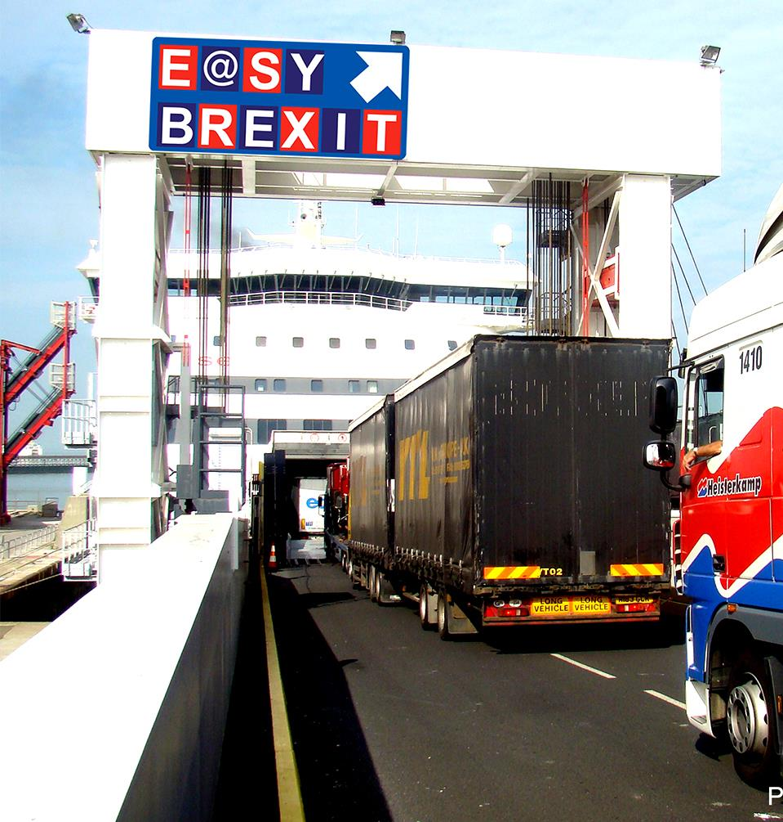
EasyBrexit
pour les trafics Transmanche
Les liaisons Transmanche sont traitées comme des « ponts routiers »
Le transporteur routier détient les informations sur les expéditions (CMR ou équivalent). Il peut annoncer ces expéditions comme les transporteurs maritimes (manifestes, confirmations de bookings.)
L’interopérabilité avec le système douanier permet d’anticiper et de ne pas bloquer le camion sur le terminal

Slide 26



www.soget.fr
Docks Dombasle – 4 rue des Lamaneurs
CS 20858 – 76085 Le Havre cedex – France
Tél. +33 2 35 19 25 54 | info@soget.fr

